Slide 1
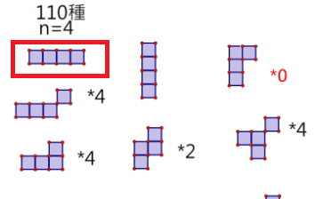
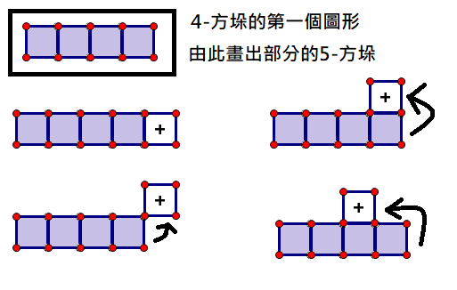
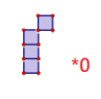

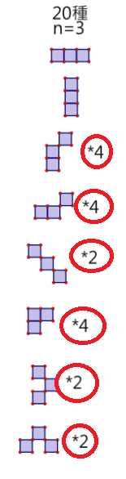
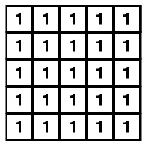
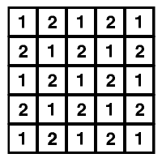
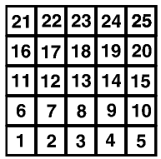
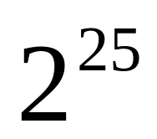
解法一：由連續最大值往下尋找可能的分配
我發現當我在畫n-方垛時，我重複著以下的步驟：
清楚的列出了方法之後，就可以將其程式化了，
可惜這項方法已經不再被我使用，故不提供程式碼。
但是這個找最大值的方法最後被解法二中發現的新方法取代了，理由是更加簡潔及快速，不過儘管我知道了他的聯通子集合數，但是事實上我也不知道該如何從這個數值推演到他的分配，所以這個數字其實對解法一沒有幫助，應該說，解法一本來就不可行，但是我們還是成功地推出了方便找連通子集合數的方法。
1.
在n-1方垛中找還沒加工過的形狀，如圖一。
圖一、配合第一步
2.
從最右下角開始加上新的方塊，然後依逆時針方向將n-1方垛的原圖都各加一個方塊。如圖二。
圖二、方框中為4-方垛的其中一個圖形由此劃出部分的5-方垛配合第二步
3.
翻轉過後如果發現這個形狀之前劃過，就標記*0如圖三。代表之前已經算過了，不需要再算一次
4.
如果沒有畫過就看上下左右翻轉，不是旋轉，共有幾種不同的形狀。然後標記，如圖四。
圖三、配合第三步
圖四、配合第四步
5.
最後再把所有數字加起來標記在n的旁邊
如圖五，所以當n=3時，只需邊角接壤的n-方垛共有
1+1+4+4+2+4+2+2 = 20個。
圖五、配合第五步，紅圈中的數字就是旋轉後的形狀數。若為標記就是只有一種。
解法二：由一個區域最佳解往上調整出最大值
也是目前最有希望的方法之一。這三張圖片各是一種填入m*n的郵票的方法，而，這個方法的精神就是在這些方法的基礎上，改良他們，透過改變上面的數字，將可以達到的最大值提升。
在過程中，我突然想到由於任意一格只有撕，或不撕這兩種結果。所以一頁n*m的郵票共有2^(nm)種撕法，其中包含了非連通的撕法。這令我想到在上一個方法中，我利用n-方垛想要求出連通子集合個數。我發現可以先將2^(nm)種可能列出來後，再篩掉不是連通的圖形，剩下來的圖形集合就會是可行的撕法集合，這樣就不必討論n-方垛，也能快速地找出連通子集合數，而找出連通子集合數的目的在上一個解法中有提到。
但是最後這個方法和解法三太過相像，所以剩餘的部分就合併到解法三 了。
可達到的連續最大值：25
(=長*寬)
可達到的連續最大值：37
(近似於：長*寬*3/2)
可達到的連續最大值：過大人工無法計算，目前算到79。不過確定小於33554432
(= )

